Slide 1
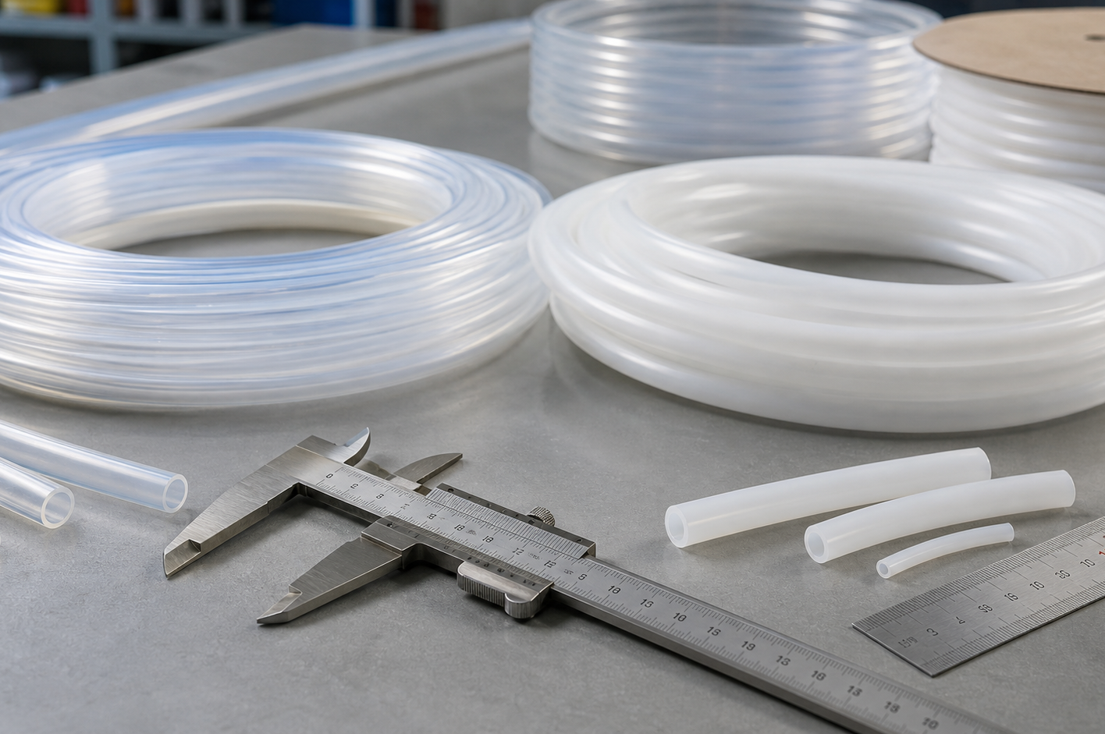
RFQ対応カタログ
Pure-Flon フッ素樹脂チューブカタログ
PTFE、PFA、FEP、柔軟ホース、カスタム設計コネクター、メートル/インチ寸法をRFQ確認用に整理した技術カタログです。
技術仕様表をPure-Flonの購買担当者向け確認フローとして再構成しています。会社紹介や供給元の連絡先情報は含めません。
チューブ製品群、寸法、圧力参考値、システム部品を一つの流れで確認できます。
Release 2026-06-04
Pure-Flon フッ素樹脂チューブカタログ - RFQ reference, 2026-06-04
1

Slide 2
購買確認フロー
チューブ製品群、寸法、圧力参考値、システム部品を一つの流れで確認できます。
PTFE、PFA、FEP、柔軟ホース、カスタム設計コネクター、メートル/インチ寸法をRFQ確認用に整理した技術カタログです。
確認ステップ
準備する情報
Pure-Flon確認結果
材料候補を絞る
媒体、温度、圧力、透明検査、静電気管理、クリーン取扱い要件。
PTFE、PFA、FEP、ホース、カスタムコネクターの優先確認ルート。
寸法を確認
ID、OD、肉厚、公差、長さ、曲げ半径、数量。
メートル/インチ寸法確認と製造可否メモ。
RFQを送信
使用環境、希望納期、仕向国、証明書や包装要件。
pure-flon.com/quoteを通じた見積回答ルート。
RFQはpure-flon.com/quoteから送信し、上記チェックリストを添えてください。
Pure-Flon フッ素樹脂チューブカタログ - RFQ reference, 2026-06-04
2

Slide 3
材料ファミリーマトリクス
材料ファミリーマトリクス
製品群
適した調達シグナル
参考温度
購買メモ
PTFEチューブ
耐薬品性、耐熱性、低摩擦、絶縁性が重要な場合。
65 deg C - 260 deg C
目視検査より耐久性と汎用性を優先する用途に適しています。
PFAチューブ
高純度薬液配管と透明な流れ確認が必要な場合。
65 deg C - 260 deg C
透明性と高温安定性を同時に確認する際の出発点です。
FEPチューブ
透明性、非粘着性、中温域のルーティングが必要な場合。
65 deg C - 205 deg C
PFAの高温上限が不要な場合の実用的な透明オプションです。
柔軟ホース
曲げ、圧力、組立、接続方式が主な制約となる場合。
用途条件により確認
配管形状と接続条件を合わせて送ると確認が早くなります。
カスタム設計コネクター
チューブ接続条件をカスタムコネクターとして確認する必要がある場合。
用途条件により確認
接続条件を中心にカスタムコネクター確認へ進めます。
Pure-Flon フッ素樹脂チューブカタログ - RFQ reference, 2026-06-04
3

Slide 4
チューブ主要特長
チューブ主要特長
主要特長
PTFE、PFA、FEPチューブは、耐薬品性、安定した温度対応、非粘着または低摩擦特性を共通基盤とします。透明性、上限温度、クリーンな流れの目視確認が必要かどうかで選定します。
PTFEチューブ
PFAチューブ
FEPチューブ
耐薬品性と熱安定性
高い透明性と耐性
非粘着性と汎用配管
Pure-Flon フッ素樹脂チューブカタログ - RFQ reference, 2026-06-04
4

Slide 5
PTFEスパゲッティチューブ精密仕様
PTFEスパゲッティチューブ精密仕様
外径
内径
肉厚
公差
購買メモ
0.8 mm
0.3 mm
0.25T
+/- 0.05 mm
High precision micro-tubing
1.0 mm
0.5 mm
0.25T
+/- 0.05 mm
AWG standard shortlist
1.3 mm
0.8 mm
0.25T
+/- 0.05 mm
Dielectric routing
1.5 mm
1.0 mm
0.25T
+/- 0.05 mm
Chemical and thermal resistance
2.0 mm
1.5 mm
0.25T
+/- 0.05 mm
Low-friction routing
2.5 mm
2.0 mm
0.25T
+/- 0.05 mm
Non-stick compact line
最終値は使用条件、材料グレード、製造確認により異なります。
Pure-Flon フッ素樹脂チューブカタログ - RFQ reference, 2026-06-04
5

Slide 6
PTFE/PFA メートル系圧力参考
PTFE/PFA メートル系圧力参考
材料
サイズ
破裂圧力
使用圧力
公差
最小曲げ半径
PTFE
4/2 mm
120 bar
30 bar
+/- 0.15 mm
10 mm
PTFE
4/2.5 mm
100 bar
25 bar
+/- 0.15 mm
13 mm
PTFE
4/3 mm
65 bar
10 bar
+/- 0.15 mm
25 mm
PTFE
8/6 mm
45 bar
10 bar
+/- 0.20 mm
45 mm
PTFE
10/8 mm
35 bar
7.5 bar
+/- 0.20 mm
70 mm
PTFE
12/10 mm
30 bar
6.25 bar
+/- 0.20 mm
105 mm
PTFE
14/12 mm
24 bar
5.5 bar
+/- 0.20 mm
140 mm
PTFE
16/14 mm
18 bar
4.5 bar
+/- 0.30 mm
140 mm
PFA
4/2 mm
120 bar
30 bar
+/- 0.10 mm
10 mm
PFA
4/2.5 mm
100 bar
25 bar
+/- 0.10 mm
13 mm
PFA
4/3 mm
65 bar
10 bar
+/- 0.10 mm
25 mm
PFA
8/6 mm
45 bar
10 bar
+/- 0.10 mm
45 mm
PFA
10/8 mm
35 bar
7.5 bar
+/- 0.10 mm
70 mm
PFA
12/10 mm
30 bar
6.25 bar
+/- 0.10 mm
105 mm
PFA
14/12 mm
24 bar
5.5 bar
+/- 0.10 mm
140 mm
PFA
16/14 mm
18 bar
4.5 bar
+/- 0.10 mm
140 mm
圧力値は23 deg C基準の参考値であり、使用温度が上がると低下する場合があります。 参考規格: 適用可能な場合 ASTM D3295 PTFE、ASTM D3307 PFA。
Pure-Flon フッ素樹脂チューブカタログ - RFQ reference, 2026-06-04
6

Slide 7
PTFE/PFA インチ系圧力参考
PTFE/PFA インチ系圧力参考
外径
肉厚
OD/ID
破裂圧力
使用圧力
公差
最小曲げ半径
1/4"
1.2T
6.35/3.96 mm
120 bar
30 bar
+/- 0.2 mm
25 mm
3/8"
1.5T
9.5/6.5 mm
60 bar
8.75 bar
+/- 0.2 mm
40 mm
1/2"
1.5T
12.7/9.7 mm
30 bar
7.5 bar
+/- 0.2 mm
105 mm
3/4"
1.5T
19/16 mm
25 bar
6.25 bar
+/- 0.3 mm
120 mm
1"
1.5T
25.4/22.4 mm
20 bar
5.5 bar
+/- 0.3 mm
430 mm
圧力値は23 deg C基準の参考値であり、使用温度が上がると低下する場合があります。
Pure-Flon フッ素樹脂チューブカタログ - RFQ reference, 2026-06-04
7

Slide 8
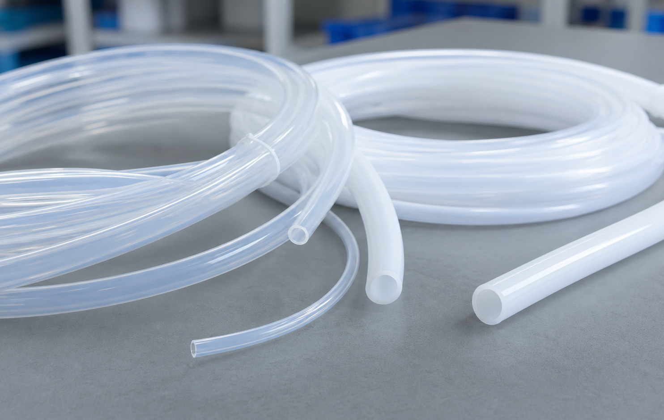
柔軟ホースとカスタム設計コネクター
柔軟ホースとカスタム設計コネクター
経路
送付情報
確認結果
柔軟ホース
配管形状、曲げ半径、圧力、媒体、接続方式。
柔軟ホースの適用条件確認。
カスタム設計コネクター
チューブ接続条件。
カスタムコネクター確認。
RFQはpure-flon.com/quoteから送信し、上記チェックリストを添えてください。
Pure-Flon フッ素樹脂チューブカタログ - RFQ reference, 2026-06-04
8

Slide 9
RFQチェックリスト
RFQチェックリスト
必須入力
記入例
使用環境
化学媒体、温度、圧力、連続/間欠運転条件。
寸法目標
ID、OD、肉厚、公差、長さ、最小曲げ半径、数量。
材料シグナル
PTFE、PFA、FEP、ホース、カスタムコネクター、または未定かどうか。
品質・取扱い
クリーン取扱い、包装、透明性、静電気管理、検査要件。
商流情報
仕向国、希望日程、サンプル要否、返信メール。
次のステップ
RFQはpure-flon.com/quoteから送信し、上記チェックリストを添えてください。
Pure-Flon フッ素樹脂チューブカタログ - RFQ reference, 2026-06-04
9

